Slide 1
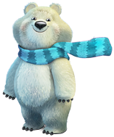
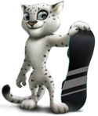
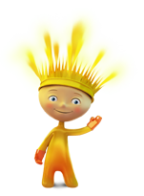
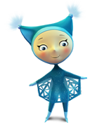
Здравствуй, Олимпиада!

Slide 2
Когда состоялись первые зимние Олимпийские игры?
в V в. до н.э.
в 1924 году
в 1726 году
в 1980 году

Slide 3
МОЛОДЦЫ!!!

Slide 4
ПОДУМАЙТЕ!

Slide 5
Назовите девиз Олимпийских игр 2014 в Сочи
«Спорт, спорт, спорт!»
«Жаркие. Зимние. Твои.»
«О спорт! Ты – мир!»
«Один мир – одна мечта»

Slide 6
ПРАВИЛЬНО!!!

Slide 7
ПОДУМАЙТЕ!

Slide 8
Назовите зимний вид спорта, сочетающий в себе лыжную гонку со стрельбой из винтовки
биатлон
сноуборд
керлинг
бобслей

Slide 9
СУПЕР!!!

Slide 10
ПОДУМАЙТЕ!

Slide 11
Какого цвета олимпийский флаг?
зеленый
белый
черный
красный

Slide 12
МОЛОДЦЫ!!!

Slide 13
Подумайте
ещё!!!

Slide 14
Чем зажигают олимпийский огонь?
зажигалкой
солнечными лучами
спичками
трением

Slide 15
ОЧЕНЬ ХОРОШО!!!

Slide 16
Думайте лучше!

Slide 17
Как выглядит эмблема олимпийских игр?
три красных кольца
семь зеленых колец
пять цветных колец
пять колец одного цвета

Slide 18
Просто КЛАСС!!!

Slide 19
Попробуйте ещё раз!

Slide 20
Как называются специальные сани для бобслея?
волокуши
дровни
бобы
салазки

Slide 21
МОЛОДЦЫ!!!

Slide 22
ПОДУМАЙТЕ!

Slide 23
Как называют комплекс жилых помещений для спортсменов, участников Олимпийских игр?
Городок рекордсменов
Олимпийская деревня
Спортивное село
Чемпионская столица

Slide 24
ОЧЕНЬ ХОРОШО!!!

Slide 25
Думайте лучше!

Slide 26
Назовите талисманы зимних Паралимпийских игр 2014 года в Сочи
Дельфин и Зайка
Солнышко и Лучик
Мишка и Белочка
Лучик и Снежинка

Slide 27
СУПЕР!!!

Slide 28
ПОДУМАЙТЕ!

Slide 29
До встречи!
Автор: учитель физической культуры
Кочкарева Инна Владимировна
МБОУ НШ-ДС № 37
г. Сургут

